Slide 1

Planeamiento y gestión de empresas
Estudio de la empresa Globant
Integrantes:
Colman, Mariano
Marotta, Alejandro Adrián
Soria Gava, Lucas Damián

Slide 2
Declaración de misión

Slide 3
 | ACTUAL | A FUTURO
Ámbito de productos. | Desarrollo de software a medida y servicios cloud. | Desarrollo de software a medida, servicios cloud e incorporando software enlatado y blockchain.
Ámbito de mercados. | Cualquier empresa o institución que requiera de una solución de software. | Usuarios finales de software enlatado, manteniendo el punto anterior.
Ámbito geográfico. | Mundial, con fuerte presencia Latinoamericana. | Mantener un ámbito mundial.
Modo de conseguir el liderazgo competitivo. | Reconocimiento de marca. Generar alianzas con las empresas más importantes del mercado (Google, Microsoft, Apple, IBM, Amazon, Auth0, Cloudflare, etc.). Contratar recursos humanos de distintos países del mundo, permitiendo tener los mejores profesionales a sueldos competitivos, que se ven atraídos por el recorrido de la empresa. | Seguir con las prácticas actuales y adquirir empresas de distintos ámbitos de desarrollo de software para expandir sus fronteras. Adquirir el Know how de distintas áreas tecnológicas, para poder abarcar más soluciones y brindar nuevos servicios.

Slide 4
Modelo de las 5 fuerzas

Slide 5
Surgimiento acelerado de StartUP
Grandes empresas incursionando en esta área debido a la alta demanda se software.
Barreras de entrada: no requiere gran inversión, pero la dificultad se presenta en la falta de mano de obra capacitada.
Gran Rivalidad internacional.
Riesgo que algún gran competidor quiera aumentar su presencia en el negocio Latinoamericano.
Barrera de salida: no es alta, todos los recursos pueden ser recapitalizados.
Amenazas nuevos competidores
Rivalidad y competencia del mercado: Accenture, Everis, Wipro, EPAM System y Cognizant.
Poder del proveedor
Poder del cliente
Crece con el tamaño de la empresa. Las más grandes tienen más poder de negociación, dan posicionamiento y reconocimiento.
Integración hacia atrás: Probable en grandes empresas de software.
Obtiene precios diferenciales en servicios a precio mayorista.
Tienen proveedores como clientes, produciendo acuerdos de conveniencia mutua.
Integración hacia adelante: Baja probabilidad. Negocios basados en proveer soluciones de software propias y no a realizarle software a terceros.
Amenazas de sustitutos
Servicios de creación de software autogestionado

Slide 6
Cadena de valor

Slide 7
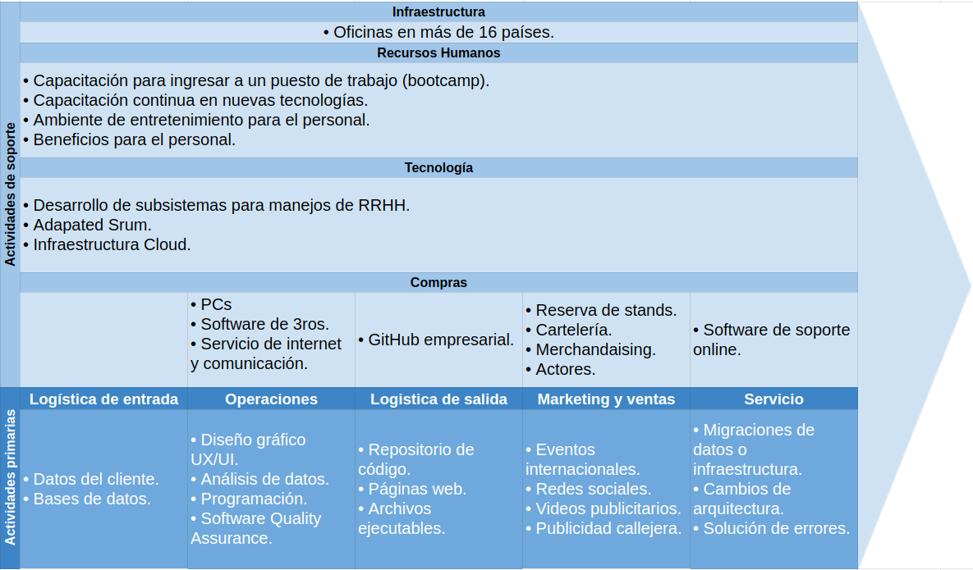

Slide 8
Estrategia

Slide 9
Estrategias genéricas de Porter
 |  | Ventaja Competitiva
 |  | Costo menor | Diferenciación
Ámbito del Mercado | Amplio |  | Diferenciación: Software de alta calidad. Buena trayectoria. Soporte en español. Productos propios. Know How en muchas áreas.
 | Reducido

Slide 10
Estrategias alternativas de crecimiento
 |  | Mercado
 |  | Existente | Nuevo
Producto | Existente
 | Nuevo |  | Diversificación: pretende expandir tanto el ámbito de mercado como los productos y servicios que ofrece.

